Slide 1
Основы теории вероятности, математической статистики и линейной алгебры.ч.3
Сидоренко роман Николаевич

Slide 2
Матричное исчисление
- матрица, специальная таблица прямоугольного вида заполненная числами (числовыми значениями признаков объектов).
Матричная запись системы линейных уравнений:

Slide 3
Основы линейной алгебры
Аксиомы линейной алгебры:
- коммутативность сложения;
- ассоциативность сложения;
- существование нейтрального элемента относительно сложения;
- существование для каждого вектора противоположенного вектора;
- ассоциативность умножения на скаляр;
Унитарность: умножение на единичный скаляр не меняет вектор;
Дистрибутивность - умножения на вектор относительно сложения скаляров;
Дистрибутивность умножения на скаляр относительно сложения векторов.

Slide 4
Основы линейной алгебры
Линейная зависимость векторного пространства - конечный набор элементов векторного пространства линейно зависим тогда и только тогда, когда один из элементов этого набора может быть выражен через оставшиеся
Функция
называется нормой в векторном пространстве
, если для нее выполняются
аксиомы нормы:
(нулевую норму имеет только нулевой вектор).
(неравенство треугольника)
(условие однородности)
Пространство с введенной на нем нормой называется нормированным пространством.
- Евклидово пространство.
- Манхэттенская норма

Slide 5
Основы линейной алгебры
Скалярное произведение называется функция
удовлетворяющая следующим
условиям:
- длина вектора.
Рисунок - векторное пространство
- угол между векторами.

Slide 6
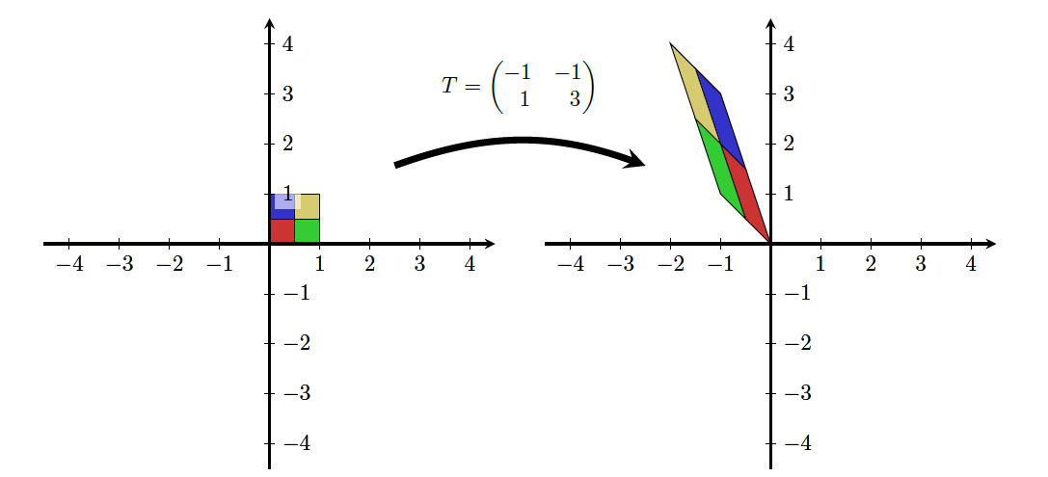
Матричное исчисление
Матричные операции
Матричное деление:
Рисунок – пример действия линейного преобразования задаваемого матрицей T

Slide 7
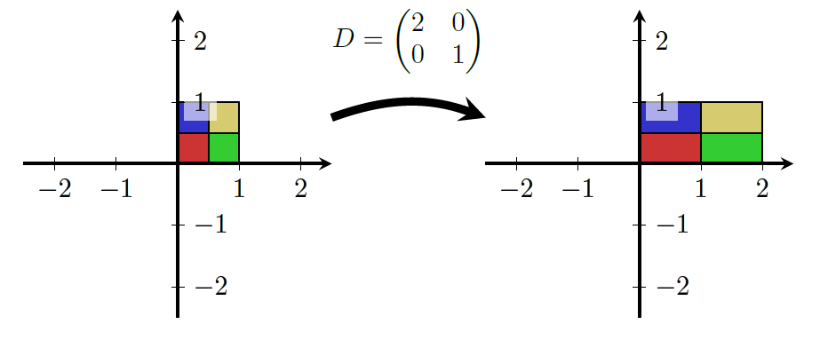
Матричное исчисление
Матричные операции
Рисунок – пример линейного преобразования задаваемого единичной матрицей D

Slide 8
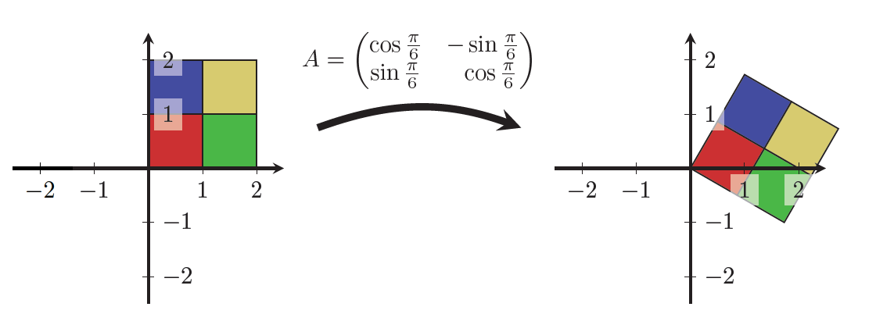
Матричное исчисление
Матричные операции
Рисунок – пример линейного преобразования задаваемого ортогональной матрицей A

Slide 9
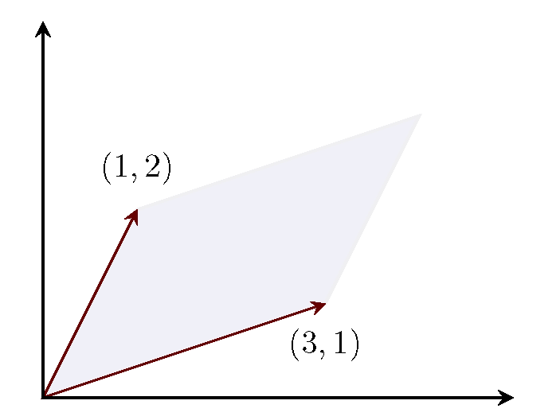
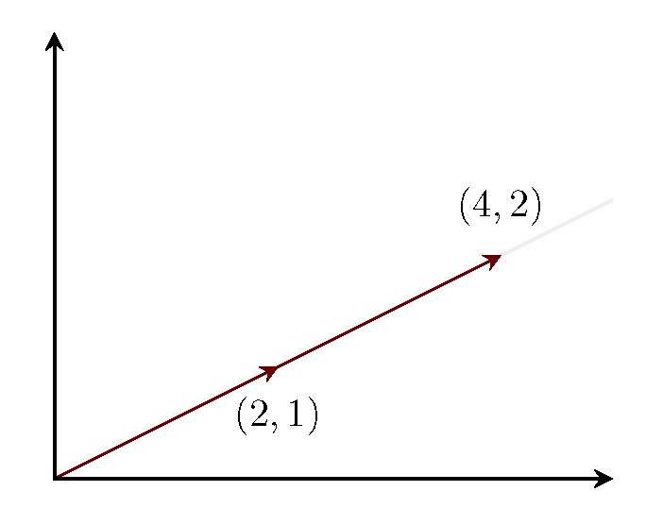
Матричное исчисление
Матричные операции
Рисунок – Определитель матрицы двумерный случай

Slide 10
Основные определения
Транспонирование матриц
Ранг матрицы
Определитель матрицы
Ортогональность матриц
Задание:
Создать матрицу произвольного размера с использованием np.random.sample().
Транспонировать ее.
Найти определитель.
linalg.eig(a) - собственные значения и собственные векторы.
linalg.norm(x[, ord, axis]) - норма вектора или оператора.
linalg.cond(x[, p]) - число обусловленности.
linalg.svd(a[, full_matrices, compute_uv]) - сингулярное разложение.
linalg.solve(a, b) - решает систему линейных уравнений Ax = b.
linalg.tensorsolve(a, b[, axes]) - решает тензорную систему линейных уравнений Ax = b.
linalg.lstsq(a, b[, rcond]) - метод наименьших квадратов.
linalg.inv(a) - обратная матрица.

Slide 11
Матричное исчисление
Выводы
Важной характеристикой матрицы, а также линейного преобразования, заданного этой матрицей, является спектр - набор собственных векторов и соответствующих собственных значений.
Линейное преобразование может как не иметь собственных векторов вообще, например поворот в двумерном пространстве (кроме нескольких исключительных случаев), или иметь n собственных векторов с различными собственными значениями. Вопросы существования собственных векторов преобразования будут рассмотрены в дальнейшем.
Понятие собственного вектора используется в Методе Главных Компонент, который предназначен для уменьшения размерности данных с потерей наименьшего количества информации.
Кроме этого, матричное решение систем линейных уравнений является основой метода наименьших квадратов , используемых при нахождении линейной регрессии. Линейные регрессии используется практически повсеместно, в науке и технике. В дальнейшем, в рамках предлагаемого курса будут практически рассмотрены наиважнейшие современные методы анализа данных и их практические реализации в разных областях человеческой деятельности.

Slide 12
Основы Теории вероятности
Основные теоремы
1. Вероятность достоверного события равна 1, не достоверного - 0.
2. Вероятности несовместных событий складываются, совместных умножаются.
3. Сумма вероятностей полной группы событий равна 1.

Slide 13

Основы Теории вероятности
Вероятность – это количественная мера характеризующая частоту наступления того или иного события.

Slide 14
Основы Теории вероятности
Теорема Байеса
- вероятность какого-либо события при условии, что произошло другое статистически взаимозависимое с ним событие.
Данная теорема является основополагающей теоремой целого класса одноименных методов и алгоритмов анализа данных (Naïve Bayes, ID3, EM алгоритм и др.)

Slide 15
Основы Теории вероятности
Числовые характеристики случайных величин
- математическое ожидание нормально распределенной случайной величины
- дисперсия нормально распределенной случайной величины
- среднеквадратическое отклонение нормально распределенной случайной величины

Slide 16
Основы Теории вероятности
из случайно выбранного ящика достали синий шар
- выбрали первый (второй) ящик (равновероятно)
- из первого ящика достали синий шар
- из первого ящика достали синий шар
Необходимо найти:
- вероятность того, что синий шар достали из первого ящика
Рисунок 1 – Ящики с шарами

Slide 17
Основы теории вероятности, математической статистики и линейной алгебры.
Сидоренко роман Николаевич
Кандидат военных наук, начальник научно-исследовательского отдела государственного учреждения «научно-исследовательский институт вооруженных сил республики Беларусь»

